Slide 1


Aritmética binario
y unidades de almacenamiento

Slide 2
Aritmética binario

Slide 3
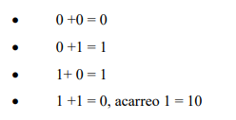
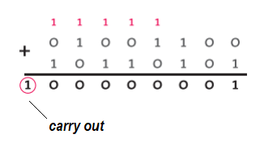
SUMA.

Slide 4
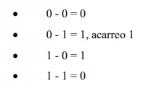
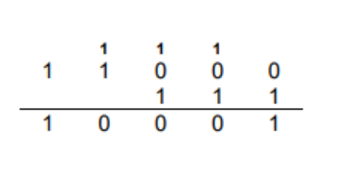
RESTA

Slide 5
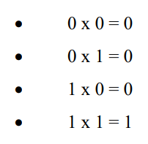
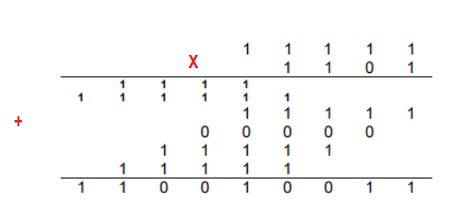
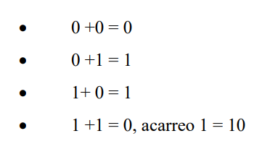
MULTIPLICACIÓN

Slide 6
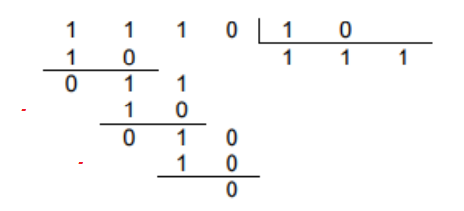
DIVISIÓN

Slide 7
Unidades de almacenamiento

Slide 8
· 8 bits (b)= 1 Byte (B)
· 1024 bytes son 1 Kilobyte (KB)
· 1024 K son 1 Megabyte (MB)
· 1024 MB son 1 Gigabyte (GB)
· 1024 GB son 1 Terabyte (TB)
· 1024 TB son 1 Petabyte (PB)
· 1024 PB son 1 Exabyte (EB)
· 1024 EB son 1 Zettabyte (ZB)
· 1024 ZB son 1 Yottabyte (YB)

Slide 9
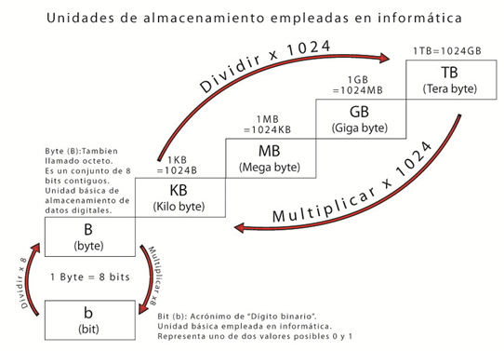

Slide 10
Para pasar de una unidad más grande a otra más pequeña, se multiplica por 1024
TB-> GB-> MB-> KB-> B
BYTE-> bit ????
Para pasar de una unidad más pequeña a otra más grande se divide por 1024
B-> KB-> MB-> GB-> TB
bit -> BYTE ????

Slide 11
Calcular la unidad de medida que corresponda.
BIT
BYTE
KILOBYTE
MEGABYTE
GIGABYTE | 1
TERABYTE

Slide 12
Calcular la unidad de medida que corresponda..
BIT | 8589934592
BYTE | 1073741824
KILOBYTE | 1048576
MEGABYTE | 1024
GIGABYTE | 1
TERABYTE | 0,009765625

Slide 13
Calcular…
1. ¿Cuántos MB de memoria RAM tiene un ordenador que tiene 1 GB?

Slide 14
Calcular…
1. ¿Cuántos MB de memoria RAM tiene un ordenador que tiene 1 GB?
GB-> MB (multiplicar) 1*1024= 1024 MB

Slide 15
Calcular…
2. ¿Cuantos KB de memoria RAM tiene un ordenador que tiene 3 GB?

Slide 16
Calcular…
2. ¿Cuantos KB de memoria RAM tiene un ordenador que tiene 3 GB?
GB-> MB-> KB (multiplicar)
3*1024=3072 MB
3072* 1024= 3145728 KB

Slide 17
Calcular…
4. ¿Cuántos GB de memoria RAM tiene un ordenador que tiene 3145728 KB?

Slide 18
Calcular…
4. ¿Cuántos GB de memoria RAM tiene un ordenador que tiene 3145728 KB?
KB->MB-> GB (dividir)-> RTA: 3GB

Slide 19
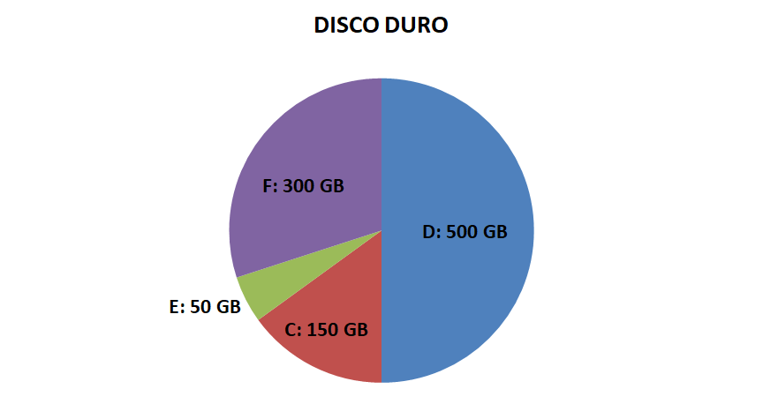
5. Si tengo particionado el disco duro de la siguiente manera…..

Slide 20
Pregunta:
1.¿De qué tamaño es el disco duro en TB?
2. ¿De qué tamaño es la partición F en MB?

Slide 21
Respuesta:
1.¿De qué tamaño es el disco duro en TB?
Rta: 1TB
2. ¿De qué tamaño es la partición F en MB?
GB-> MB (multiplicar)
Rta: 307200 MB

Slide 22
Pregunta
3. ¿Cuánto espacio disponible hay en la partición C si el espacio utilizado en la misma es del 40%?

Slide 23
Responder:
3. ¿Cuánto espacio disponible hay en la partición C si el espacio utilizado en la misma es del 40%?
150 GB----100 % ( PARTICIÓN C)
X GB----40% ( PARTICIÓN C OCUPADA)
X= (40*150)/100= 60- > OCUPADO
¿ Y LIBRE?

Slide 24
Preguntas:
4. Si el espacio ocupado en la partición E es de 44,5 GB
a.¿cuál es el porcentaje del disco ocupado?¿ y libre?
b.¿cuánto espacio disponible tengo en MB?
c.¿cuánto espacio ocupado tengo en MB?

Slide 25
Respuesta
4. Si el espacio ocupado en la partición E es de 44,5 GB
a.¿cuál es el porcentaje del disco ocupado?¿ y libre?
50 GB-----100% (total)
44,5 GB----X (ocupado)
X= (44.5*100)/50=89
Libre???
Rta: Ocupado: 89%- libre 11%

Slide 26
Respuesta
4. Si el espacio ocupado en la partición E es de 44,5 GB
b. ¿cuánto espacio disponible tengo en MB?
Espacio disponible en GB-> 50-44,5= 5,5 GB
Pasar a MB
GB->MB (multiplicar)
5,5*1024= 5632 MB
Rta= 5632 MB

Slide 27
Respuesta
4. Si el espacio ocupado en la partición E es de 44,5 GB
c. ¿cuánto espacio ocupado tengo en MB?
GB-> MB (multiplicar)
44,5*1024=45568 MB
Rta: 45568 MB

Slide 28
¿Preguntas?

